Slide 1

目录
项目命题
项目团队介绍
项目概述
项目实现技术
项目开发学习成果
项目未来愿景

Slide 2
项目命题
校园二手交易网设计与实现

Slide 3


开发团队
组长：周辉i
王明磊
易添
马驰

Slide 4
项目概述（项目背景）
21世纪，早已进入互联网信息快速发展的时代，互联网的普及给人们带来了许多便利。像大部分的学校都有自己的管理系统，而学校也由之前传统的模式转移到互联网上来，这时学校建立属于自己的系统就势在必行。那么校园二手交易网系统建设的作用和意义有哪些呢？
1.首先提升学校形象：这是每个企事业单位建站的目的之一。系统对于一个学校来说就像是一个无形的广告。在现在这个信息时代，如果一个学校连系统都没有做过，往往给学校留下的印象就是这是一个跟不上时代潮流的学校。
2.加强学校服务：校园二手交易网性质要求您定期提供资料给管理员，或者随时接受用户的建议。如果群众需要，可以通过系统进行管理。
3.同时一个好的系统能将学校的宣传、营销手段提上一个新的台阶。系统内容可以随时更新，这点对于现代学校来说是很重要，但画册、产品手册等都无法做到的。学校系统就可以每天更新，随时反映您学校的最新情况。
校园二手交易网系统能够通过互联网得到广泛的、全面的宣传，让尽可能多的学校了解和熟知校园二手交易网系统的便捷高效，不仅为群众提供了服务，而且也推广了自己，让更多的群众了解自己。。

Slide 5
项目实现技术
HTML-5/CSS/ Java Script
java编程语言
jsp技术
sqlserver数据库
tomcat服务器

Slide 6
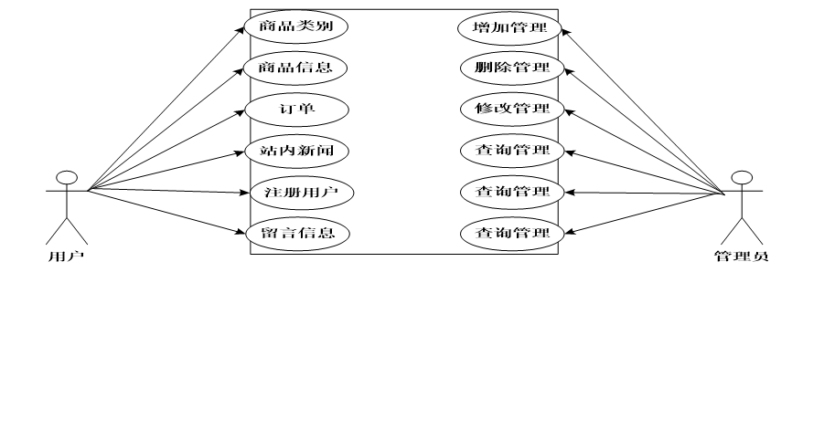
主要功能

Slide 7
具体功能介绍
1.用户注册 2.用户登录
3.在线留言 4.留言回复5.留言管理
6.订单添加 7.订单管理
8.添加收藏 9.收藏管理
10.修改个人信息
11. 添加站内新闻 12.编辑站内新闻 13.删除站内新闻 14.站内新闻审核
15. 添加商品信息 16.编辑商品信息 17.删除商品信息

Slide 8
项目开发学习成果
在开发创建这个校园二手交易网系统的过程中，所使用的开发技术有Html5/CSS/JavaScript/java/jsp/SqlServer/tomcat。这些日子以来，让我们明白了一个道理：不要害怕困难，不要恐惧，坚持才是胜利。个人的能力和知识体系毕竟是有限的，每个人有各自的优势，良好的分工协作才使我们能够及时完成项目。

Slide 9
项目未来愿景
1、添加支付功能
2、客户之间可以在网站内直接交流ke

Slide 10




Slide 11


